Slide 1
Do Anglie za Harry Potterem
10. - 16. 5. 2025

Slide 2
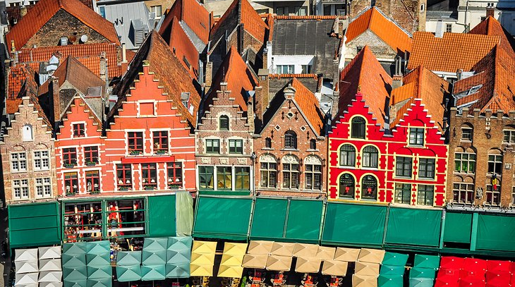
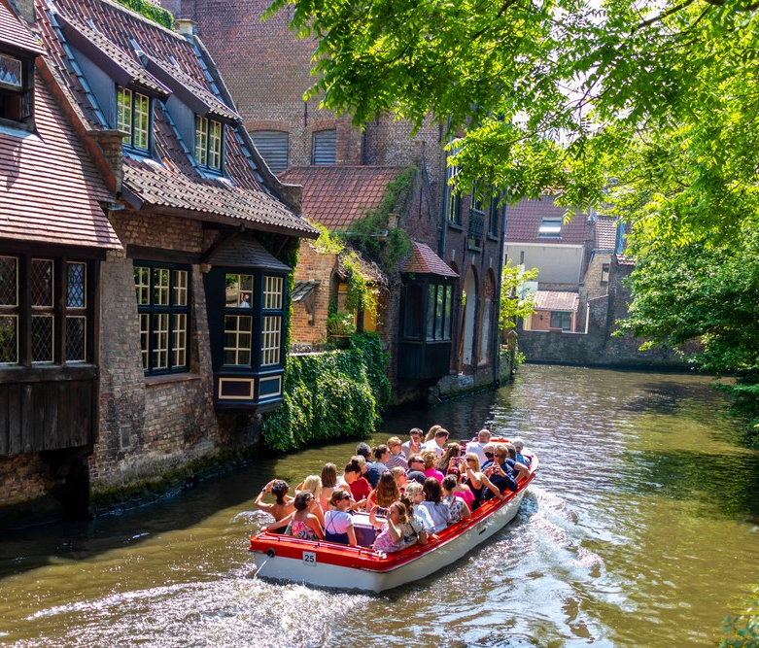
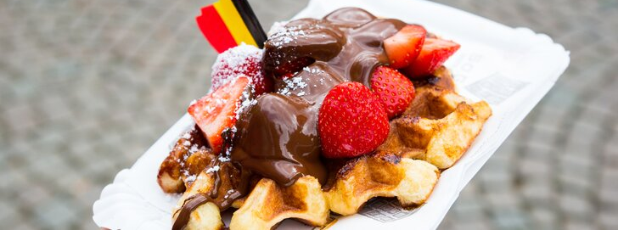
Bruggy - Belgie

Slide 3
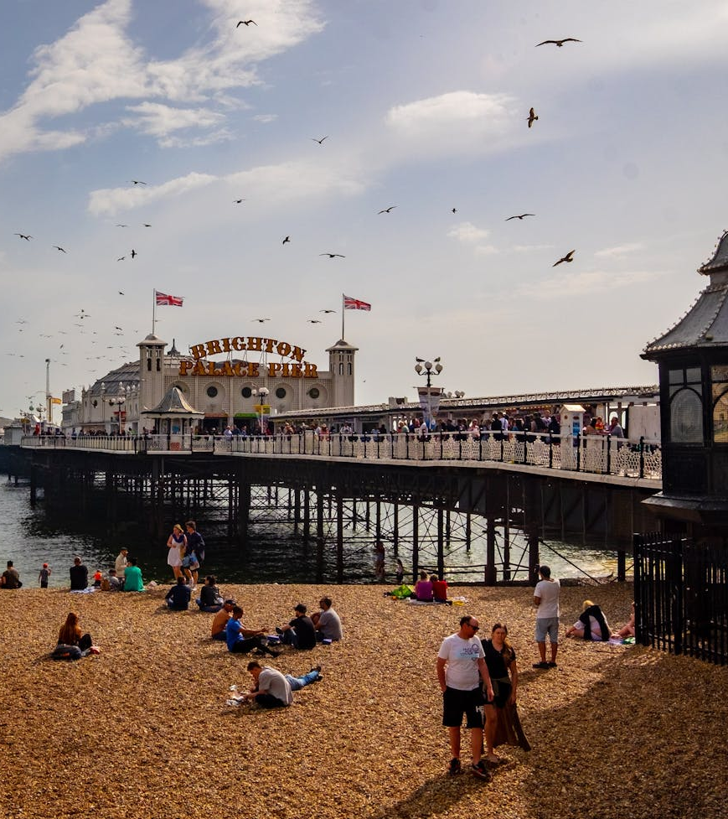
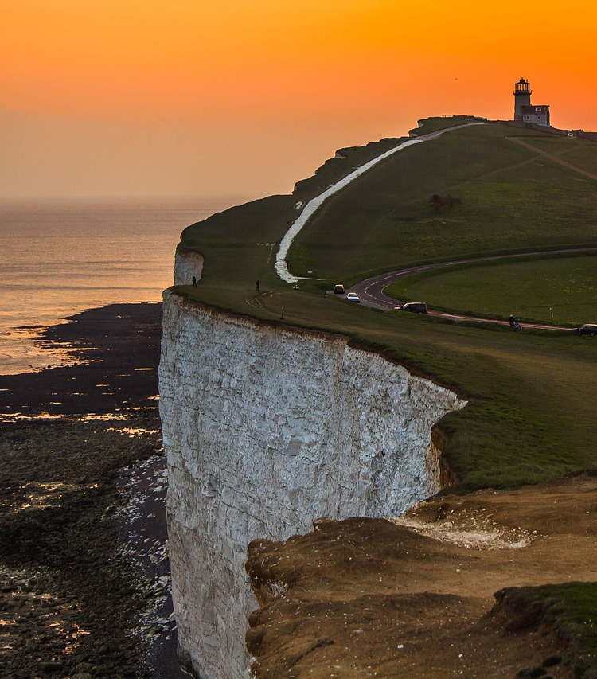
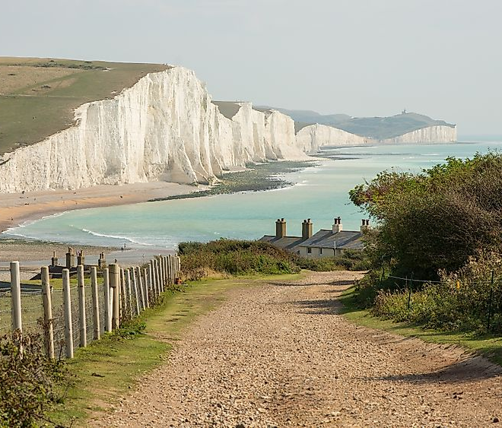
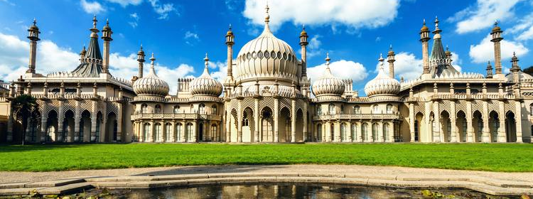
Beachy Head and Brighton

Slide 4
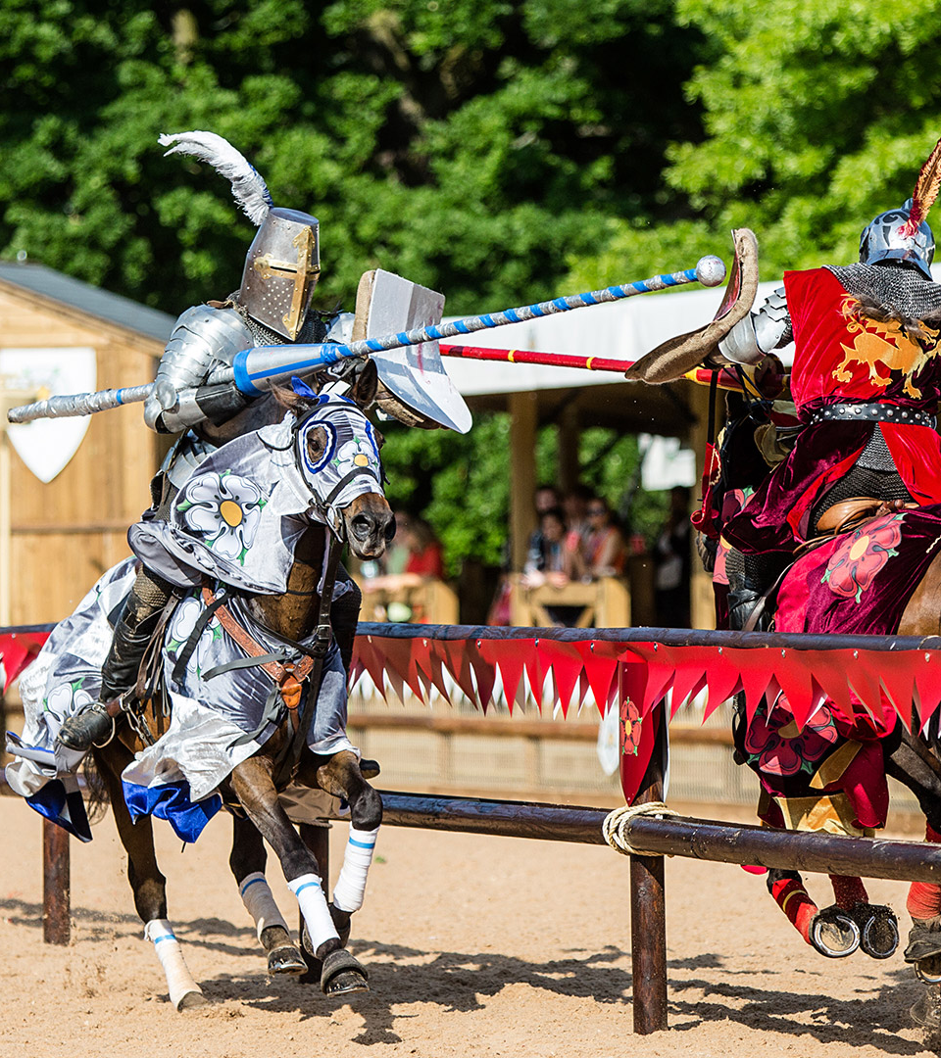
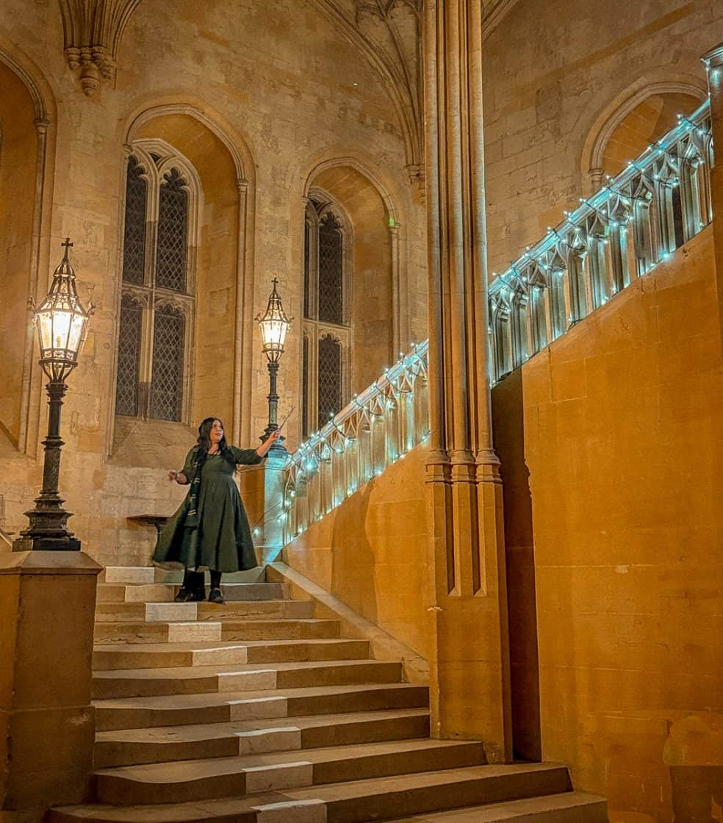
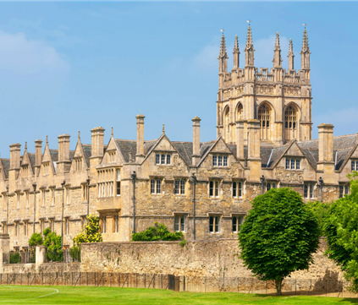
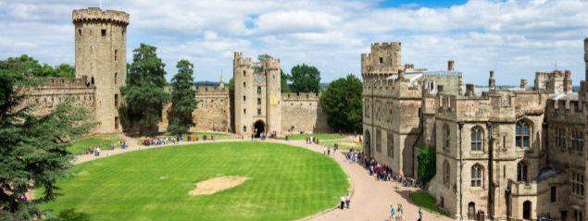
Warwick Castle and Oxford

Slide 5
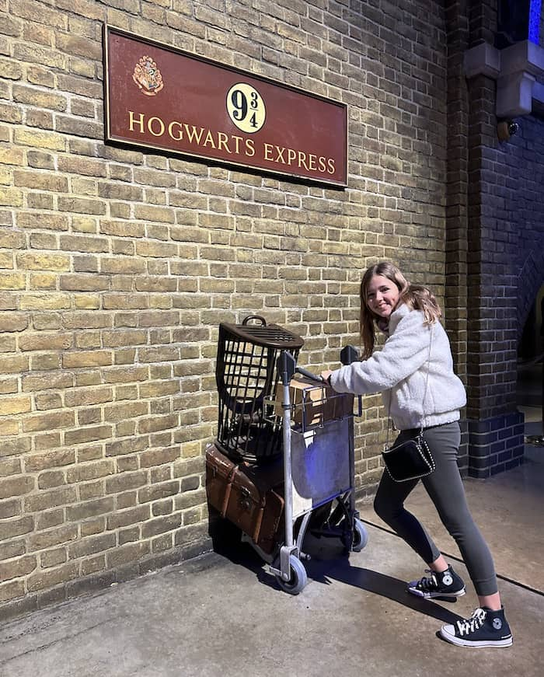
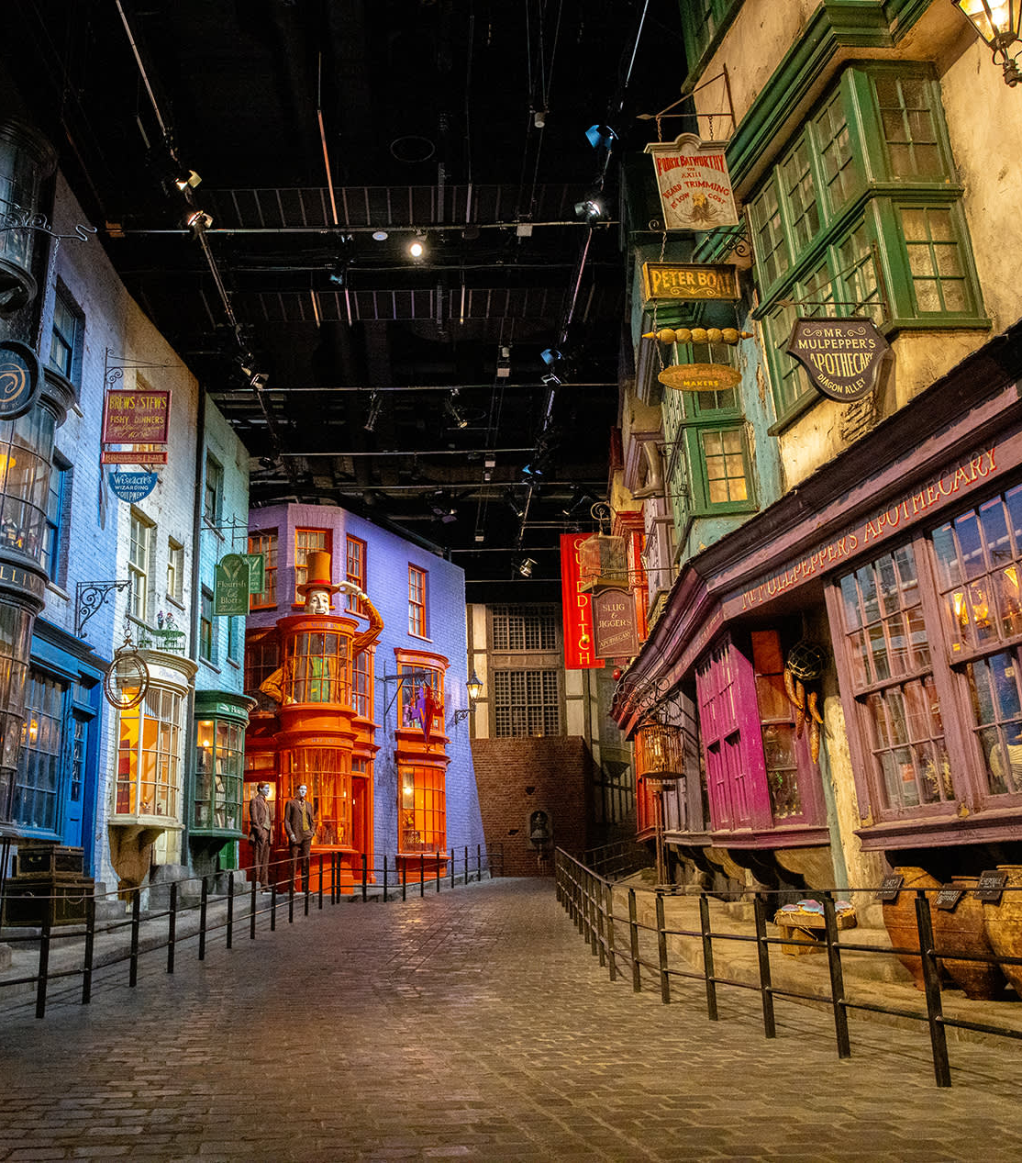
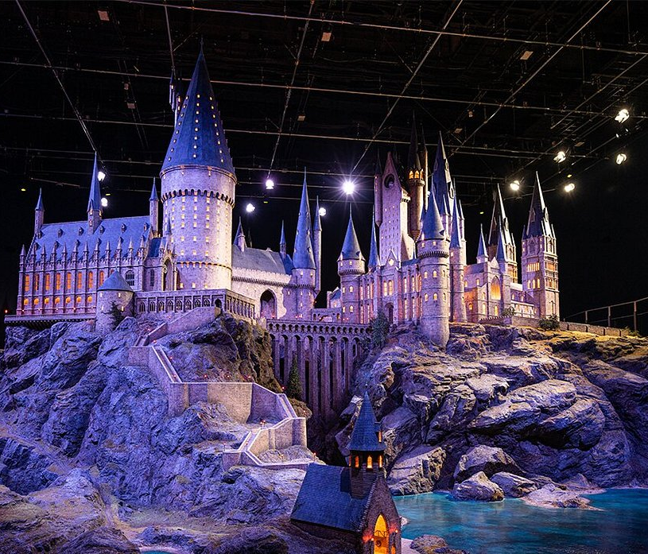
Warner Bros. Studios London

Slide 6
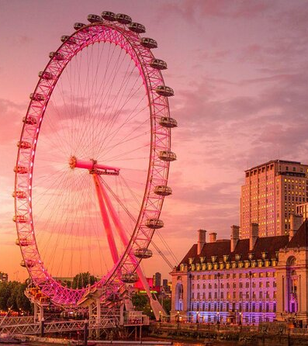
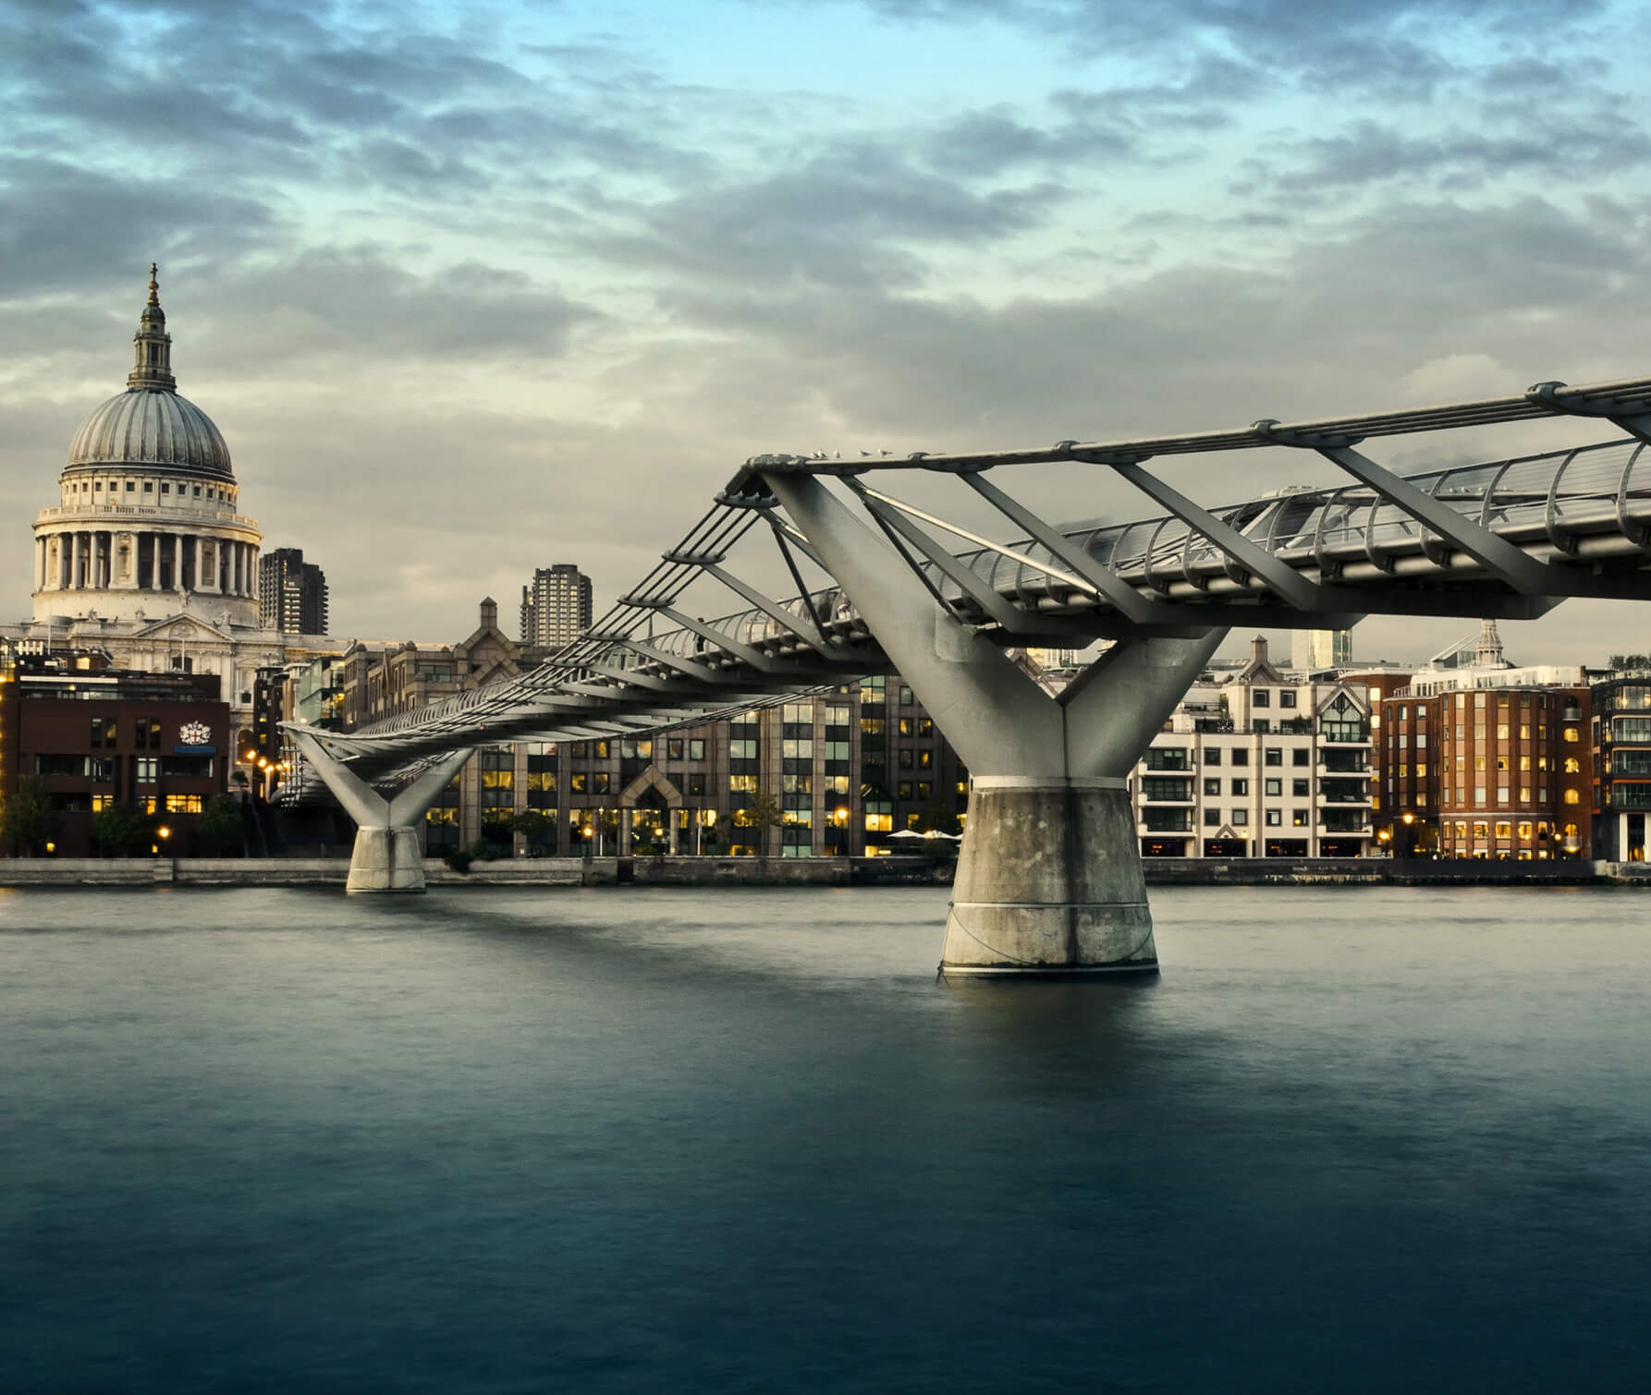
London

Slide 7
Informace:
Termín: 10. 5. - 16. 5. 2025
Cena: 15 250,- Kč / 14 950,- (včetně vstupenky do HP Museum)
Ubytování v hostitelských rodinách, 1 x hotel
3x snídaně, večeře, balíčky
Další předpokládané výdaje cca 120,- / 105,- GBP
Kritéria pro účastníky viz nástěnka v 3. podlaží
Přihlašování: 9. září od 18:00 přes FORMS
Mgr. Blanka Lisztwanová

